Slide 1
第2章 线性表
2.1 线性表抽象数据类型
2.2 线性表的顺序存储和实现
2.3 线性表的链式存储和实现
2.4 线性表的应用：多项式的表示及运算
目的：实现线性表抽象数据类型。
要求：掌握顺序、链式两种存储结构实现线性表。
重点：顺序表，单链表，循环双链表。
难点：使用指针实现链式存储结构。

Slide 2
2.1 线性表抽象数据类型
ADT List<T> //线性表抽象数据类型
{ 数据：线性表(a₀，a₁，…，a_{n－1})中数据元素，数据元素的数据类型为T
bool empty() //判断是否为空
int count() //返回长度
T& get(int i) //返回第i个元素引用
void set(int i, T x) //设置第i个元素为x
void print() //遍历输出所有元素

Slide 3
ADT List<T>
  void insert(int i, T x) //插入x作为第i个元素
  void insert(T x) //在最后插入x元素
T remove(int i) //删除第i个元素，返回
void removeAll() //删除线性表所有元素
int search(T key) //查找关键字为key元素
bool operator==(List<T> &list) //比较相等
void operator+=(List<T> &list) //合并连接
List<T> operator+(List<T> &list)
//返回*this与list合并连接的对象
}

Slide 4
2.2 线性表的顺序存储和实现
第2章 线性表
2.2.1 线性表的顺序存储结构
2.2.2 顺序表
  1. 顺序表的基本操作及效率分析
  2. 顺序表的浅拷贝与深拷贝
2.2.3 排序顺序表

Slide 5
2.2.1 线性表的顺序存储结构
一维数组
  静态数组：声明数组变量时指定数组长度（常量）。
  const int N=10; //常量
  int table[N]={1,2,3,4,5,6,7,8,9};//初值不足补0
  int *p = &table; //p指针获得数组首地址
  p = &table[0];
  //p指针获得数组首个元素地址，即数组首地址

Slide 6
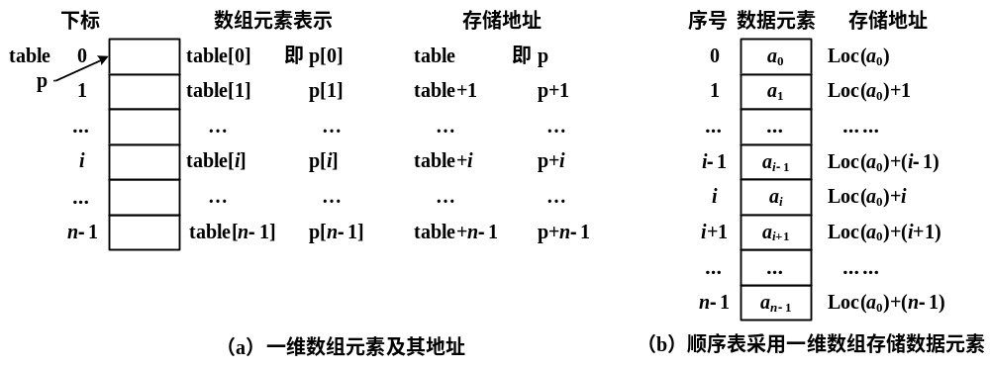
1. 一维数组
  动态数组：声明指针变量。
  int n=10;
  int *p = new int[n];
  delete[] p;
图2.1（a）一维数组元素及地址的关系

Slide 7
数组作为函数参数
数组作为函数参数，传递的是数组首地址。
  void print(int p[], int n)
  void print(int *p, int n)
函数不能声明返回数组。
  int[] create(int n) //语法错
  int* create(int n) //函数声明返回指针
  {
  //int table[10];
  //局部静态数组，函数运行结束将释放数组存储空间
  int *p = new int[n]; //创建动态一维数组
  return p; //返回数组首地址，不能释放数组存储空间
  }

Slide 8
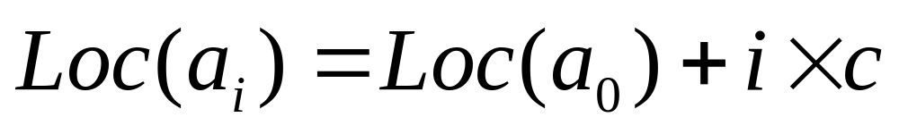
2. 顺序表采用一维数组存储数据元素

Slide 9
2.2.2 顺序表
template <class T>
class SeqList //顺序表类，T指定元素类型，
//T必须重载==、!=运算符
{
protected: //保护成员，子类可见
T *element; //动态数组存储顺序表的数据元素
int length; //顺序表的数组容量
int n; //顺序表元素个数（长度）
}

Slide 10
1. 顺序表的基本操作及效率分析
（1） 顺序表的构造和析构
  SeqList(int length=32)
  SeqList(int length, T x)
  SeqList(T values[], int n)
  ~SeqList()

Slide 11
1. 顺序表的基本操作及效率分析
（2） 顺序表的判空、求长度和随机访问函数
bool empty() //判断是否空
int count() //返回元素个数
T& operator[](int i) //重载下标运算符
（3） 顺序表的遍历输出
friend ostream& operator<<<>(ostream&, SeqList<T>&) //输出顺序表所有元素
void printPrevious() //反序输出，从后向前

Slide 12
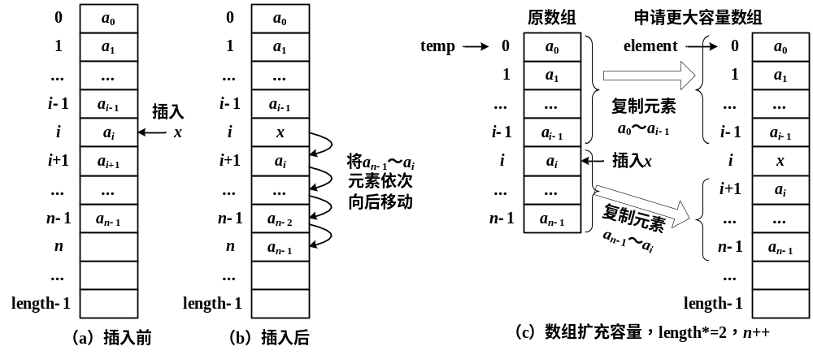
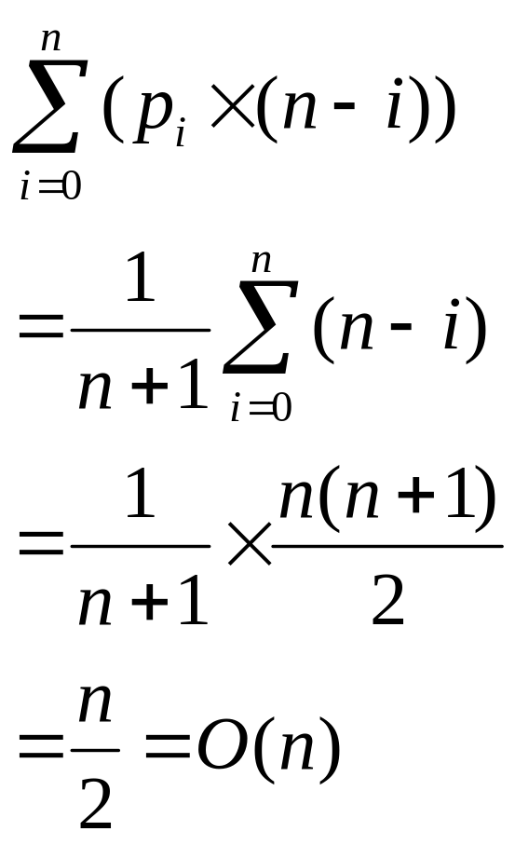
（4） 顺序表的插入操作
void insert(int i, T x) //插入x作为第i个元素

Slide 13
（4） 顺序表的插入操作

Slide 14
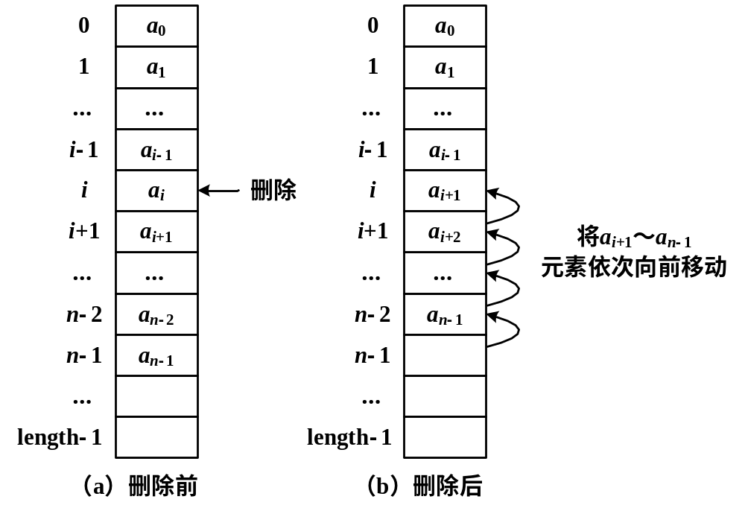
（5） 顺序表的删除操作
T remove(int i)//返回删除第i（0≤i<n）个元素

Slide 15
（6） 顺序表的查找操作
//从start开始顺序查找首次出现的关键字为key元素，返回元素序号i（0≤i<n），
//若查找不成功返回-1。start≥0，默认0；T必须重载==运算符
int search(T key, int start)
【思考题】实现SeqList类以下成员函数。
void removeFirst(T key)

Slide 16
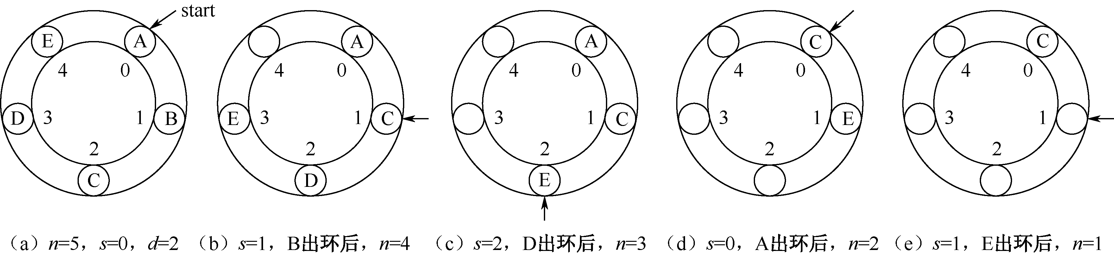
【例2.1】 求解Josephus环问题。
SeqList<char> list;

Slide 17
【例2.2】 对象信息分类统计与查找。
  struct Student
  {
  char name[20]; //姓名
  double score; //某门课程成绩
  }
目的：
  线性表模板参数T的实际参数是类；
  SeqList<Student> list(group,7);
  //由指定数组构造顺序表

Slide 18
【例2.2】 对象信息分类统计与查找。
  对线性表操作的全局函数。
void groupCount(SeqList<Student> &list, int grade[], int n, int result[])
//分类统计stulist线性表元素信息，分段信息存于grade数组，n指定grade数组长度，统计结果存于result数组

Slide 19
2. 顺序表的浅拷贝与深拷贝
（1） 一个类的默认拷贝构造函数和默认=赋值运算
类::类(类 &对象) //默认拷贝构造函数
{
对象的成员变量逐域对应赋值; //浅拷贝
}
类& 类::operator=(类 &对象) //默认=赋值
{
对象的成员变量逐域对应赋值; //浅拷贝
return *this;
}

Slide 20
SeqList类的默认拷贝构造函数和默认=赋值运算
template <class T>
SeqList<T>::SeqList(SeqList<T> &list)
//默认拷贝构造函数（浅拷贝），复制对象
{
this->length = list.length; //复制整数值
this->n = list.n;
this->element = list.element;
//指针赋值，只复制了数组首地址，析构时出错
}
SeqList<T>& SeqList<T>::operator=(SeqList<T> &list) //*this=list，重载=赋值运算符

Slide 21
（2） 何时执行拷贝构造函数和赋值运算
  当声明对象时，构造函数的参数是该类对象或赋值。例如：
  int values[5]={1,2,3,4,5};
  SeqList<int> lista(values,5), listd(5);
  //执行指定参数列表的构造函数
  SeqList<int> listb(lista), listc=lista;
  //声明时两者都执行拷贝构造函数
  listd=lista; //赋值时执行=赋值运算

Slide 22
（2） 何时执行拷贝构造函数和赋值运算
  当对象作为函数参数或返回值时，传递参数时执行拷贝构造函数。
  int SeqList<T>::search(T key, int start) //当T的实际参数是类时，对象作为函数参数
  { //此处默认执行T的拷贝构造函数，使形式参数key获得实际参数的复制实例
  }

Slide 23
（2） 何时执行拷贝构造函数和赋值运算
  当对象作为函数参数或返回值时，传递参数时执行拷贝构造函数。
  T SeqList<T>::remove(int i)
  //当T的实际参数是类时，对象作为函数返回值
  {
  T old = this->element[i]; //old中存储被删除元素，i越界将抛出异常，其他语句省略
  return old; //返回old局部变量存储的对象，先执行拷贝构造函数，再析构old
  }

Slide 24
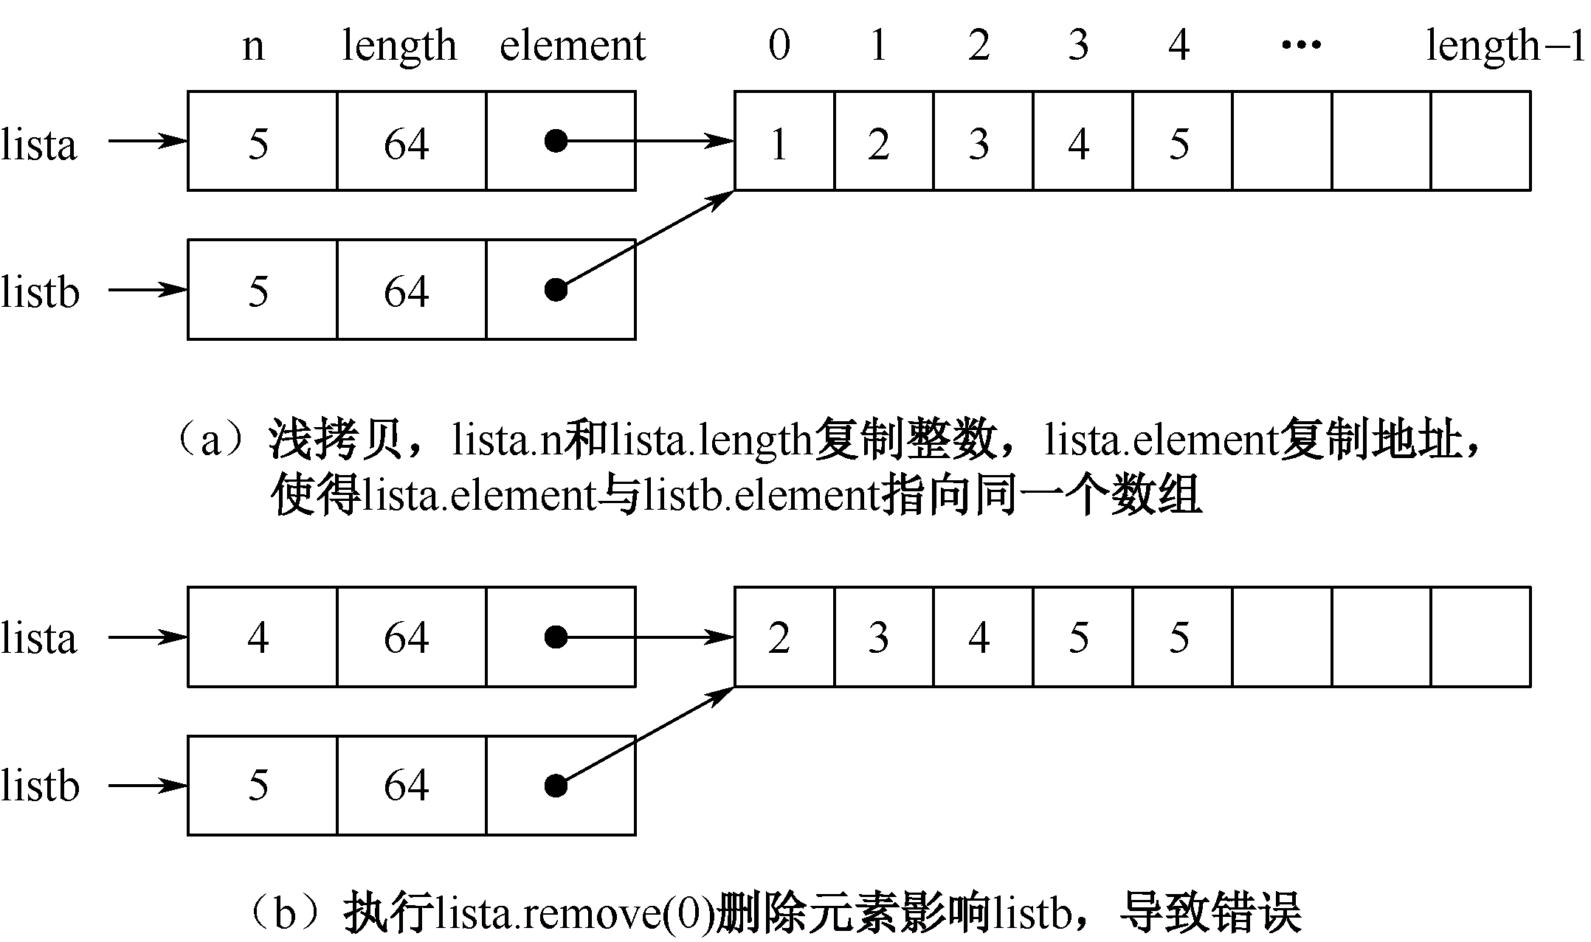
（3） 顺序表浅拷贝存在问题

Slide 25
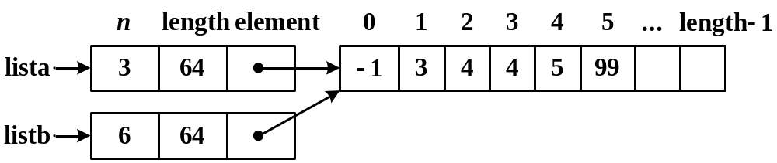
思考题
对图2.6（b），写出执行以下语句的运行结果，并画出lista、listb存储结构示意图
int i=listb.count()-1;
listb[i]=99;
listb.insert(-1,-1);
lista.remove(1);
//（见习题解答第8页习2.1）
运行结果如下：
lista：(-1, 3, 4)
listb：(-1, 3, 4, 4, 5, 99)

Slide 26
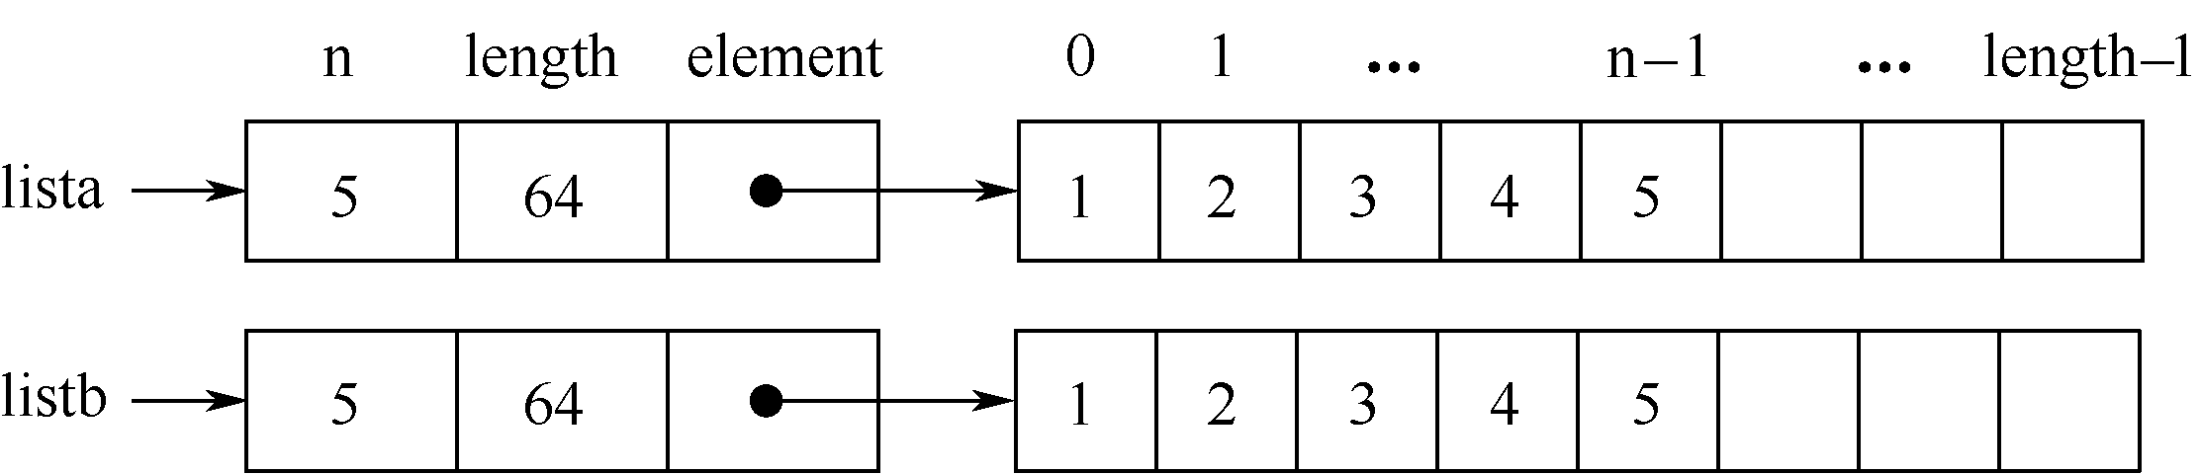
（4） 顺序表的深拷贝
//深拷贝构造函数，复制list
SeqList<T>::SeqList(SeqList<T> &list)
{ this->init(list.element, list.n);
//初始化当前对象，由list数组提供元素
}
SeqList<T>& SeqList<T>::operator=(SeqList<T> &list) //重载=运算符，返回对象引用，深拷贝

Slide 27
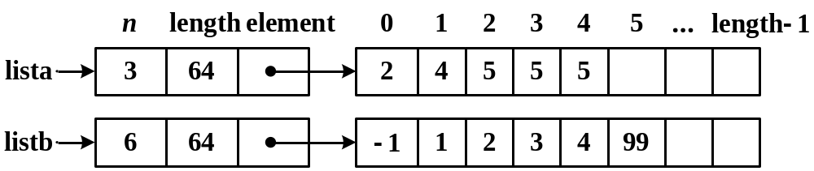
思考题
对图2.7，写出执行以下语句的运行结果，并画出lista、listb存储结构示意图
lista.remove(0);
int i=listb.count()-1;
listb[i]=99;
listb.insert(-1,-1);
lista.remove(1);
//（见习题解答第8页习2.1）
运行结果如下：
lista：(2, 4, 5)
listb：(-1, 1, 2, 3, 4, 99)

Slide 28
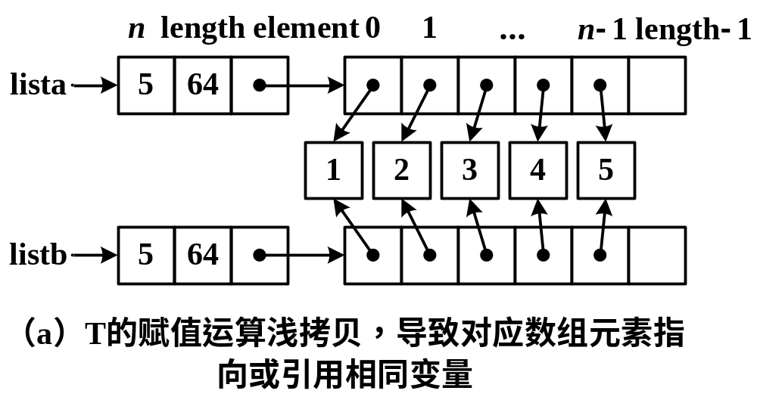
（5） 模板参数T的实际参数必须支持深拷贝
SeqList<int*> lista, listb(lista);
或 SeqList<int&> lista, listb(lista);
listb.element[i] = lista.element[i]; //执行T的=

Slide 29
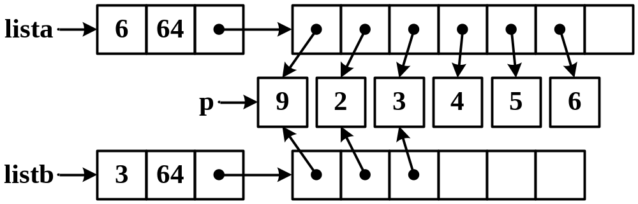
思考题 写出运行结果如图所示的调用语句
int *p = lista[0]; //（见习题解答第10页习2.1）
*p=9; //修改lista元素，对listb有影响
int x=6;
lista.insert(&x); //插入、删除操作不影响
listb.remove(3); //删除元素，没有释放元素
listb.remove(4);

Slide 30
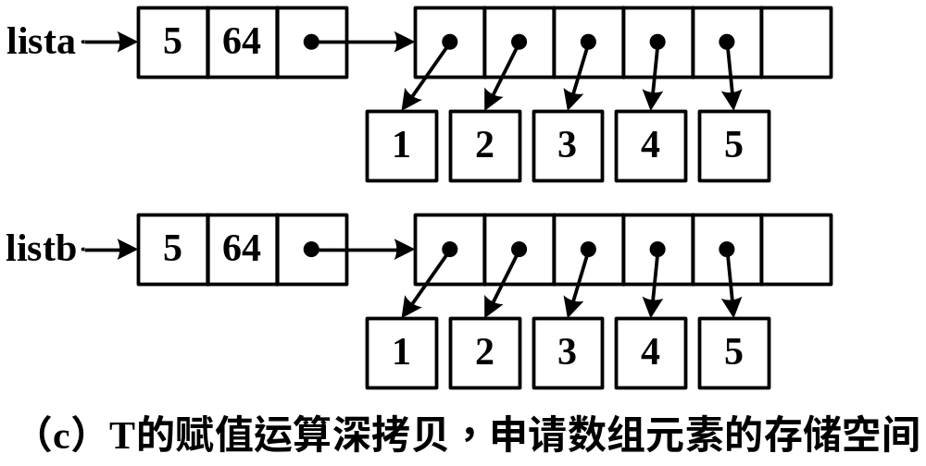
（5） 模板参数T的实际参数必须支持深拷贝

Slide 31
3. 顺序表重载运算符
C++语言不提供默认的关系运算符、复合赋值运算符等，可重载。
SeqList类以下声明有什么错误？为什么？ （习题2-4）
template <class T>
bool SeqList<T>::operator==(SeqList<T> &list)
{
return this->n==list.n &&
this->element==list.element;
}
两个线性表相等是指，它们各对应元素相等并且长度相同。
SeqList类重载==、!=关系运算符声明如下，T必须重载!=运算符，时间复杂度为O(n)。

Slide 32
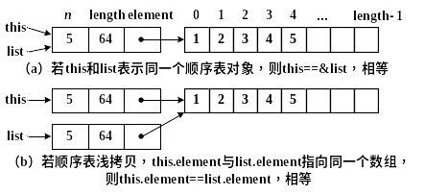
比较两个顺序表对象是否相等
//（见习题解答第11页）

Slide 33
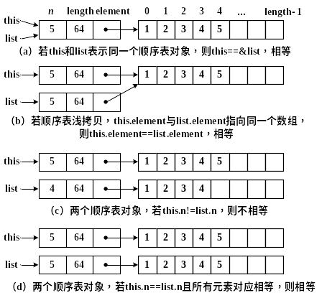
比较两个顺序表对象是否相等
//（见习题解答第11页）

Slide 34
2.2.3 排序顺序表
1. 子类继承原则
2. 子类对象中包含一个基类对象
4. 子类不能继承基类的析构函数
5. 子类不能继承基类的拷贝构造函数
6. 子类不能继承基类的=赋值运算
7. 多态原则
8. 子类不能删除基类成员
9. 类型的多态，子类对象即是基类对象，赋值相容
10. ☆☆虚函数与滞后联编

Slide 35
排序顺序表类
① SortedSeqList排序顺序表类（升序）排序顺序表；② C++类的继承和多态原则，T必须重载>=运算。
#include "SeqList.h" //顺序表类
template <class T>
class SortedSeqList : public SeqList<T>
//排序顺序表类（升序），公有继承顺序表类
{
public:
SortedSeqList(){} //构造空表，默认执行SeqList<T>()
SortedSeqList(T values[], int n);//由values数组提供元素
SortedSeqList(SeqList<T> &list);
//重载拷贝构造函数，由顺序表构造排序顺序表

Slide 36
排序顺序表类
int search(T key, int start=0);
//从start开始查找关键字为key元素；覆盖
void insert(T x);
//插入，根据元素x大小确定插入位置；覆盖
void removeFirst(T key);
//删除首次出现的关键字为key元素；覆盖
void insertUnrepeatable(T x);
//插入不重复元素
};

Slide 37
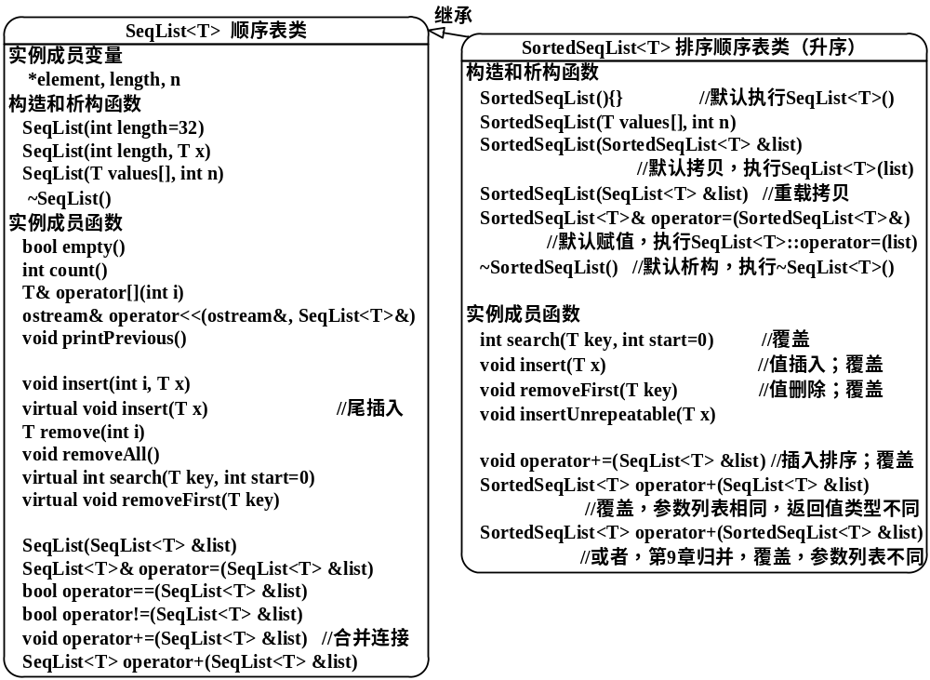
习图2.5

Slide 38
1. 子类继承原则
子类重定义基类成员包括：
  重定义基类的成员变量，则隐藏基类的成员变量；
  重定义基类的成员函数，则覆盖（Override）基类的成员函数，无论参数列表和返回值是否相同。
  子类可使用类限定符“::”调用被覆盖的基类成员函数。

Slide 39
2. 子类对象中包含一个基类对象
SortedSeqList<int> slist1(values, N), slist2(slist1);
子类不能继承基类的构造函数
  SortedSeqList()
  { //此处默认执行SeqList<T>()
  }
  等价于以下声明：
  SortedSeqList():SeqList<T>(){}

Slide 40
4. 子类不能继承基类的析构函数
SortedSeqList<T>::~SortedSeqList() //析构函数
{
…… //先执行子类析构函数操作
} //此处C++自动执行基类析构函数~SeqList<T>()

Slide 41
5. 子类不能继承基类的拷贝构造函数
类::类(类 &对象) : 基类(对象)
{
对象的成员变量逐域对应赋值; //浅拷贝
}
//默认拷贝构造函数
SortedSeqList(SortedSeqList<T> &list)
:SeqList<T>(list){}

Slide 42
6. 子类不能继承基类的=赋值运算
类& 类::operator=(类 &对象) //默认=赋值
{
基类::operator=(对象) //自动执行基类 的=赋值运算，深拷贝与否取决于基类
对象的成员变量逐域对应赋值; //浅拷贝
return *this;
}

Slide 43
SortedSeqList类可使用C++提供的默认=赋值
template <class T>
SortedSeqList<T>& SortedSeqList<T>:: operator=(SortedSeqList<T> &list)
{
SeqList<T>::operator=(list); //调用基类的=赋值，深拷贝，参数类型赋值相容
return *this;
}

Slide 44
7. 多态原则
子类能够继承基类的除了构造函数、拷贝构造函数、赋值运算和析构函数之外的成员函数，包括重载的运算符（前提是基类重载了某个运算符）。例如，SeqList类重载了<<、==、!=、[]等运算符，则SortedSeqList子类继承它们。
如果从基类继承来的成员函数不能满足子类需要时，子类可以重定义它们，覆盖基类的成员函数，无论参数列表和返回值是否相同。子类可使用类限定符“::”调用被覆盖的基类成员函数。

Slide 45
7. 多态原则，子类覆盖基类同名成员函数
int SortedSeqList<T>::search(T key, int start) //覆盖基类的同名成员函数，参数列表相同，返回值相同。
void SortedSeqList<T>::insert(T x)
//覆盖了基类的insert(int i, T x)和insert(T x)函数，无论参数列表是否相同，返回值相同

Slide 46
编译时多态
SeqList<int> lista(values, N); //基类对象
lista.insert(0, -1); //调用基类函数，顺序表插入
lista.insert(50); //顺序表尾插入
SortedSeqList<int> slist1(values, N), slist2(slist1); //子类对象
slist1.insert(50);//调用子类函数，排序顺序表插入
slist1.insert(0, -1);
//编译错，子类对象不能调用被覆盖的函数

Slide 47
8. 子类不能删除基类成员
SortedSeqList类需要[]的含义是只读的，只能取值，不能赋值， 但是，SortedSeqList类不能删除[]运算。

Slide 48
9. 类型的多态，子类对象即是基类对象，赋值相容
//SeqList类的以下参数list可获得子类实例
SeqList(SeqList<T> &list) //拷贝构造函数
SeqList<T>& operator=(SeqList<T> &list)
bool operator==(SeqList<T> &list) //比相等
//子类的默认拷贝构造函数，参数类型赋值相容
SortedSeqList(SortedSeqList<T> &list)
:SeqList<T>(list){}

Slide 49
子类对象即是基类对象，反之则不然。
SortedSeqList<int> slist3(lista); //编译错，拷贝构造函数参数类型不匹配
SortedSeqList类声明以下重载的拷贝构造函数，则上述调用正确。
SortedSeqList(SeqList<T> &list)
//由顺序表构造排序顺序表

Slide 50
10. ☆☆虚函数与滞后联编
（1） 编译时多态解决不了的问题
SeqList<int> *p = new SeqList<int>(values, N);
//p指针指向顺序表对象
p->insert(50);
//执行SeqList类的insert(x)函数，顺序表尾插入
p = new SortedSeqList<int>(values, N); //p指向子类对象，赋值相容
p->insert(50); //执行SeqList类或子类哪个类的insert(x)函数？早期联编
//（见习题解答第12页习2.2）

Slide 51
p指针指向基类或子类实例
p->new SeqList()：(41, 67, 34, 0, 69, 24, 78, 58, 62, 64, 50) //顺序表尾插入
p->new SortedSeqList()：(0, 24, 34, 41, 58, 62, 64, 67, 69, 78, 50)
//顺序表尾插入，逻辑错
希望的运行结果如下，如何才能实现？
p->new SortedSeqList()：(0, 24, 34, 41, 50, 58, 62, 64, 67, 69, 78)
//排序顺序表按值插入
//（见习题解答第12页习2.2）

Slide 52
（2） 运行时多态，
滞后联编与虚函数
运行时多态指，运行时运行系统根据实例的类型确定执行基类或子类的那个成员函数。
virtual void insert(T x); //SeqList虚函数
p = new SortedSeqList<int>(values, N);
p->insert(50); //滞后联编，子类对象执行子类覆盖的insert(x)函数，排序顺序表按值插入
p->insertUnrepeatable(50); //编译错，该函数不是SeqList的成员。实现它

Slide 53
思考题
//（习题解答第12页习2.2）
若p->new SortedSeqList()：(0, 24, 34, 41, 58, 62, 64, 67, 69, 78, 50)
执行以下调用的返回值是什么？为什么？
p->search(50)
SeqList类声明
int search(T key, int start=0);
  查找返回序号：10 //执行SeqList类查找算法
virtual int search(T key, int start=0);//虚函数
  查找返回序号：-1 //没有查找到，为什么？
因为search(T key, int start)滞后联编，执行SortedSeqList类的查找算法，在排序顺序表中查找，查找到58，则确定查找50不成功，返回-1。

Slide 54
10. ☆☆虚函数与滞后联编
void SeqList<T>::operator+=(SeqList<T> &list)
{
for (int i=0; i<list.n; i++)
this->insert(list[i]); //执行哪个类的insert(x)函数？
}
SeqList<int> lista(values1, N);
SortedSeqList<int> slist1(values2, N);
slist1 += lista;
取决于在SeqList类的以下声明:
virtual void insert(T x) //虚函数

Slide 55
【思考题2-1】
SeqList<T> SeqList<T>:: operator+(SeqList<T> &list)
{
SeqList<T> temp(*this); //执行拷贝构造函数
temp += list;
return temp; //返回temp局部变量存储的对象，先执行拷贝构造函数，再析构temp
}
SortedSeqList子类继承该函数，当子类对象slist1调用(slist1+lista)时，能否执行子类覆盖的insert(T key)函数，得到排序的运行结果？为什么？
//（答案见习题解答第13页习2.2）

Slide 56
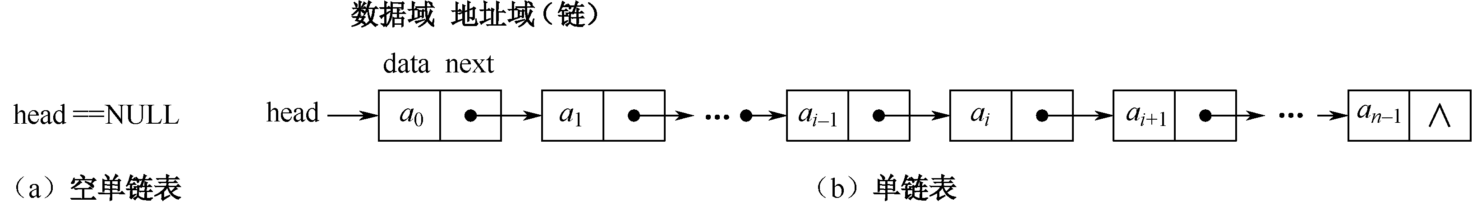
2.3 线性表的链式存储和实现
2.3.1 线性表的链式存储结构
2.3.2 单链表
2.3.3 双链表

Slide 57
2.3.2 单链表
第2章 线性表
1. 单链表结点类
2. 单链表的基本操作
3. 带头结点的单链表
4. 单链表操作的效率分析
5. 单链表的浅拷贝与深拷贝
6. 排序单链表
7. 循环单链表

Slide 58
1. 单链表结点类
template <class T>
class Node //单链表结点类，T指定结点的元素类型
{
public:
T data; //数据域，保存元素
Node<T> *next; //指针域，指向后继结点
};
【思考题】① Node类是否需要声明析构函数？为什么？② Node类的默认拷贝构造函数是怎样的？是否需要深拷贝？为什么？

Slide 59
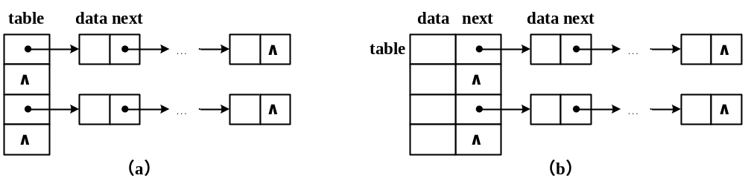
习 题 2
//（习题解答第15页）
2-5 写出图2.30中数据结构的声明。
（a）Node<T>* table[N]; //元素为结点指针
（b）Node<T> table[N]; //元素为结点

Slide 60
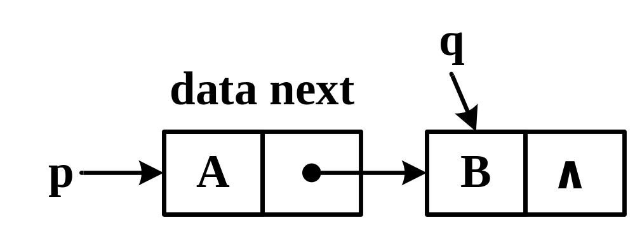
建立并链接两个结点
Node<char> *p = new Node<char>('A');
  //创建元素值为'A'的结点，由p指针指向
Node<char> *q = new Node<char>('B');
p->next = q; //链接，使q结点成为p结点的后继结点
或
Node<char> *q = new Node<char>('B');
Node<char> *p = new Node<char>('A', q);
  //创建结点并指定q结点为其后继结点

Slide 61
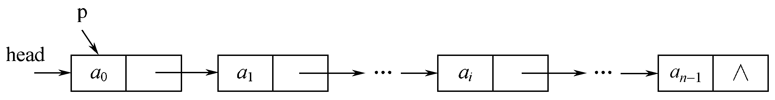
2. 单链表的基本操作
（1）单链表的遍历操作
Node<T> *p=head;//p指向head指向结点
while (p!=NULL) //当单链表未结束时
{
cout<<p->data; //访问p，执行T的<<
p = p->next; //p到达后继结点
}

Slide 62
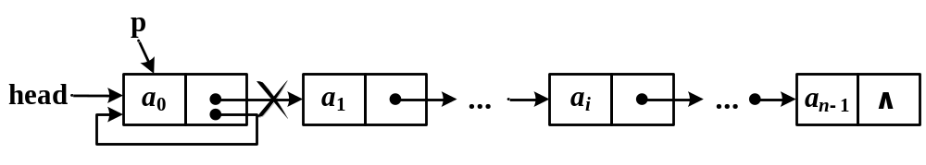
【思考题2-2】
如果将上述p=p->next语句写成p->next=p，将会怎样？
使p->next指向p结点自己，改变了结点间的
链接关系。遍历算法死循环。
//（见习题解答第16页）

Slide 63
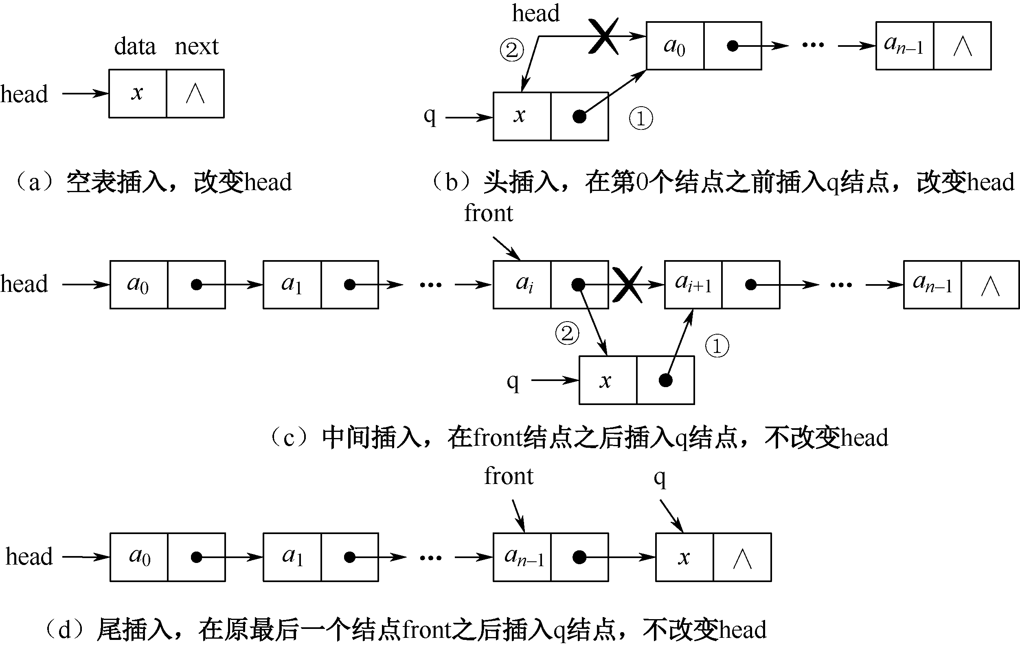
（2）单链表插入 ① 空表/头插入
if (head == NULL)
head = new Node<T>(x); //空表插入
else
{ Node<T> *q = new Node<T>( x);//头插入
q->next = head;//与下句次序颠倒，将会怎样？
head = q;
}或
head = new Node<T>(x, head);

Slide 64
（2）单链表插入 ② 中间/尾插入
Node<T> *q = new Node<T>(x);
① q->next = front->next;
② front->next = q;
或front->next = new Node<T>(x, front->next);

Slide 65
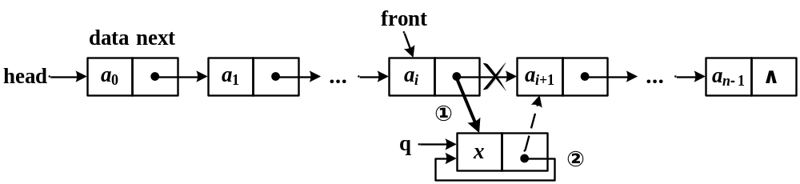
【思考题2-3】
图2.12（b）、（c）中，如果①②两句次序颠倒如下，将会怎样？
  Node<T> *q = new Node<T>(x);
  ① front->next = q;
  ② q->next = front->next;
//（见习题解答第16页）

Slide 66
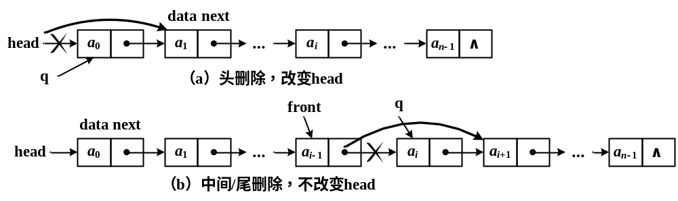
（3）单链表的删除操作
  中间/尾删除
  Node<T> *q=front->next;
  if (q!=NULL)
  {front->next = q->next;
  delete q;
  }
  头删除
  Node<T> *q=head;
  head = head->next;
  delete q;

Slide 67
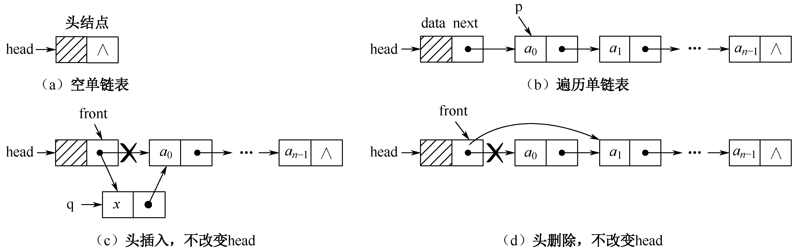
3. 带头结点的单链表
头结点的作用是，使所有链表（包括空表）的头指针非空，则对单链表的插入、删除操作不需要区分操作位置。

Slide 68
3. 带头结点的单链表
头插入和头删除操作不会改变head指针。

Slide 69
带头结点的单链表类SinglyList
template <class T>
class SinglyList //单链表类
{
public:
Node<T> *head; //单链表的头指针
SinglyList(); //构造空单链表
SinglyList(T value[], int n); //构造，由数组提供元素
~SinglyList(); //析构
bool empty(); //判断是否为空
int count(); //返回单链表长度

Slide 70
SinglyList单链表类
T& get(int i); //返回第i（≥0）个元素引用
virtual void set(int i, T x); //设置第i个元素；虚函数
friend ostream& operator<<<> (ostream&, SinglyList<T>&);
Node<T>* insert(int i, T x); //插入x作为第i个结点
virtual Node<T>* insert(T x); //在最后插入x；虚函数
T remove(int i); //删除第i个结点，返回
void removeAll(); //清空单链表
Node<T>* search(T key); //顺序查找

Slide 71
SinglyList单链表类
void insertUnrepeatable(T x); //尾插入不重复元素
virtual void removeFirst(T key); //删除首次出现的key
bool operator==(SinglyList<T> &list); //比较相等
bool operator!=(SinglyList<T> &list); //比较不相等
SinglyList(SinglyList<T> &list); //深拷贝
SinglyList<T>& operator=(SinglyList<T> &list); //重载=赋值运算符，深拷贝
virtual void operator+=(SinglyList<T> &list); //将list链接在当前单链表之后；虚函数
};

Slide 72
【思考题2-4】
实现单链表SinglyList类声明的count() 、set(int i, T x)、insert(T x) 、removeAll()、search(T key)、insertUnrepeatable(T x)、removeFirst(T key)等成员函数。
用单链表实现例2.1、例2.2，分析各操作效率。
SinglyList<char> list;
SinglyList<Student> list(group,7);

Slide 73
思考题
//（见习题解答第16页）
以下函数有什么错误？为什么？如何改正？
template <class T>
void SinglyList<T>::removeAll() //清空单链表
{
for(Node<T> *p=this->head->next; p!=NULL; p=p->next)
{
Node<T> *q=p;
delete q;
}
head->next=NULL;
//设置单链表为空，否则运行错
}
【答】不能。因为，循环体中执行delete q语句已将p所指向的结点释放，再执行p=p->next语句产生运行错误。

Slide 74
思考题
//（见习题解答第18页）
//由指定数组提供元素创建反序单链表
template <class T>
void create(SinglyList<T> &list, T value[], int n)
{
for (int i=0; i<n; i++)
list.head->next =
new Node<T>(value[i], list.head->next);
}

Slide 75
4. 单链表操作的效率分析
  empty()函数的时间复杂度是O(1)。
  count()、get()和set()函数的时间复杂度是O(n)
  Node<T>* insert(T x) //尾插入
  {
  return insert(this->count(), x);
  //需两次遍历单链表，效率较低
  }
  return insert(9999, x);//遍历一次，必须容错i超长

Slide 76
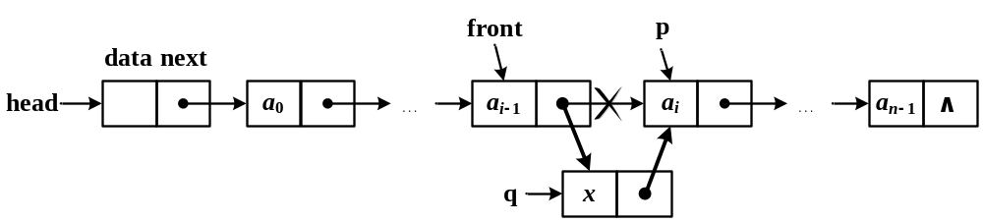
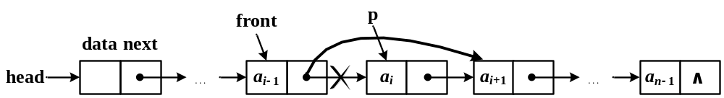
4.单链表操作的效率分析
图2.15 在p结点之前插入q结点，要寻找p的前驱结点front
图2.16 删除p结点，要寻找p的前驱结点front

Slide 77
习2.4 求数值单链表元素的最大值
//（见习题解答第17页）
对单链表操作的全局函数。
  T max(SinglyList<T> &list)
  //返回单链表list元素的最大值，T必须重载>运算符
单链表操作的效率分析。
  用于迭代的成员函数：
  Node<T>* first();
  Node<T>* next(Node<T> *p);
  Node<T>* previous(Node<T> *p);
  Node<T>* last();

Slide 78
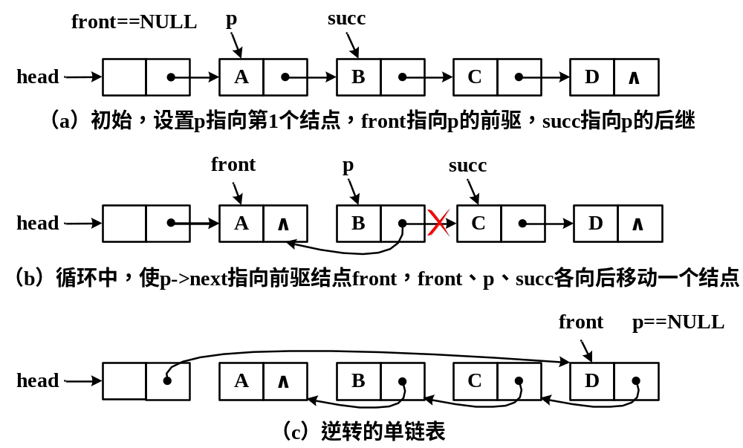
【习2.5】逆转单链表
//（见习题解答第18页）

Slide 79
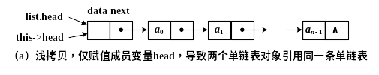
5. 单链表的浅拷贝与深拷贝
//默认拷贝构造函数，浅拷贝。默认=也是浅拷贝
SinglyList(SinglyList<T> &list)
{
this->head = list.head; //指针赋值，导致两个对象指向同一条单链表，析构出错
}

Slide 80
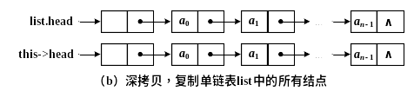
单链表的深拷贝
SinglyList(SinglyList<T> &list)
SinglyList<T>& operator=(SinglyList<T> &list) //答见教案

Slide 81
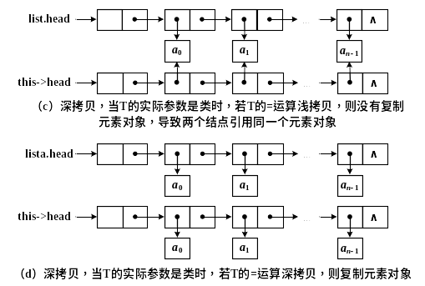
单链表深拷贝，执行T的赋值运算

Slide 82
【例2.3】 连接两条单链表。
目的：
  理解对象（单链表）的浅拷贝与深拷贝。
  理解对象参数与引用参数的区别。
  理解两个指针指向同一个结点，析构时存在重复释放存储单元问题。
  void operator+=(SinglyList<T> &list)
  //引用参数

Slide 83
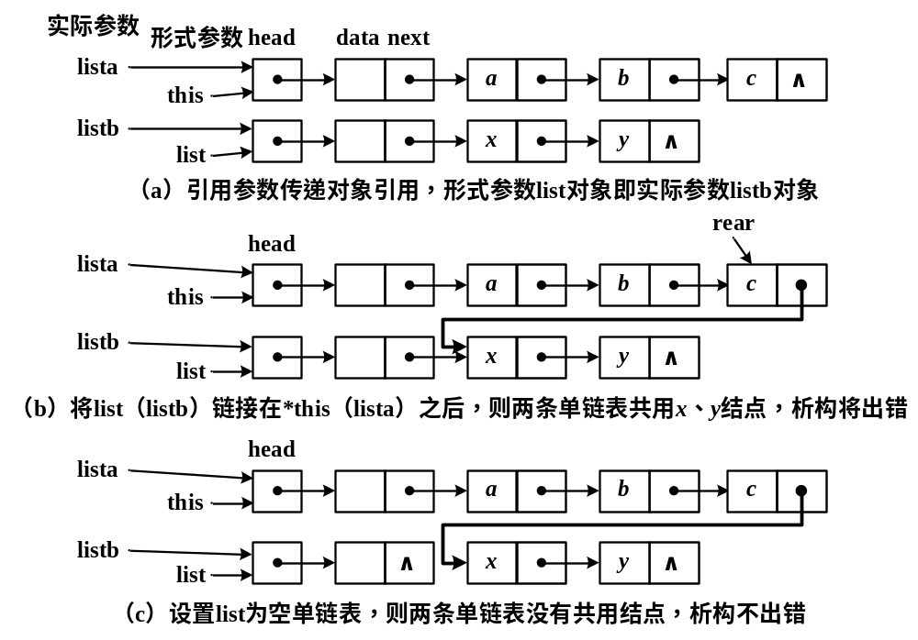
（1）引用参数，必须设置list参数单链表为空。

Slide 84
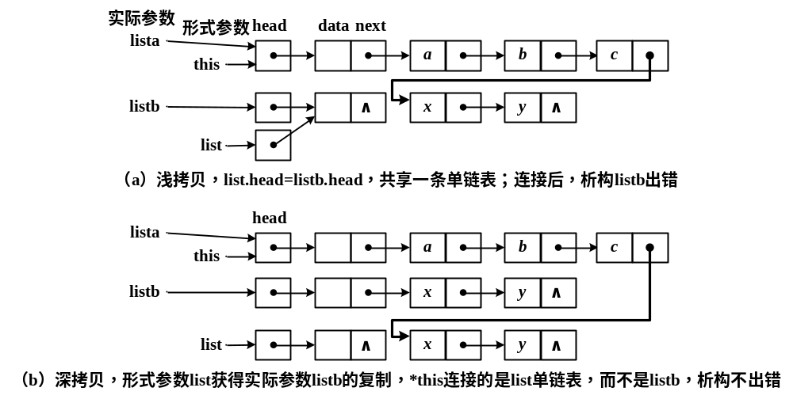
（2）对象参数，对象浅拷贝和深拷贝的差别。
void operator+=(SinglyList<T> list) //对象参数

Slide 85
实验题 比较两条单链表是否相等
bool operator==(SinglyList<T> &list)

Slide 86
6. 排序单链表
//排序单链表类，继承单链表类，T必须重载==、!=、>、>=、<、<=关系运算符
template <class T>
class SortedSinglyList : public SinglyList<T>
{
private:
bool asc; //排序次序，true（升）、false（降）
public:
SortedSinglyList(bool asc=true); //构造空
SortedSinglyList(T values[], int n, bool asc=true);
SortedSinglyList(SinglyList<T> &list, bool asc=true); //由单链表构造排序单链表

Slide 87
排序单链表类SortedSinglyList
void set(int i, T x); //不支持，抛出异常；覆盖
Node<T>* insert(T x); //插入x；覆盖
Node<T>* search(T key);
//顺序查找首次出现的关键字为key元素；覆盖
void insertUnrepeatable(T x);
//插入不重复元素；覆盖
void removeFirst(T key);
//删除首次出现关键字为key元素的结点；覆盖
};

Slide 88
习图2.10

Slide 89
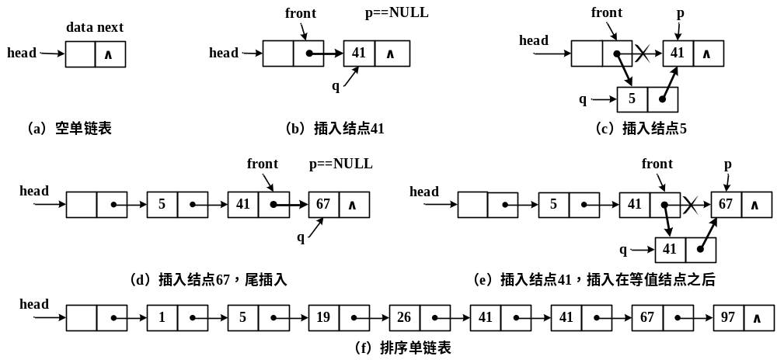
建立按升序排序的单链表

Slide 90
【思考题2-5】
//顺序查找首次出现的关键字为key元素；覆盖。升序时，一旦遍历到大于key的结点，则可确定查找不成功。
Node<T>* search(T key)

Slide 91
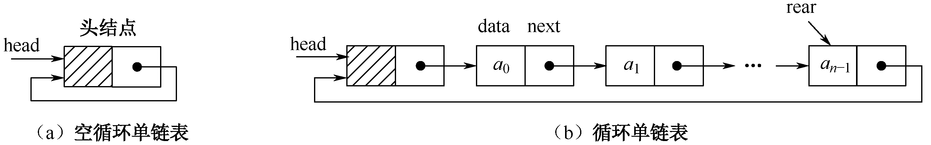
7. 循环单链表
rear->next = head;

Slide 92
思考题
//（见习题解答第19页）
能否使用以下语句创建循环单链表的头结点？为什么？
head = new Node<T>(NULL, head);
【答】不能。因为申请结点存储空间时head没有初始化，实际语义需要的是将该结点地址作为其next域值，做不到。

Slide 93
2.3.3 双链表
1. 双链表结点类
2. 双链表
3. 循环双链表
4. 排序循环双链表

Slide 94
1. 双链表结点类
template <class T>
class DoubleNode
{
T data
DoubleNode<T> *prev, *next;
}

Slide 95
思考题
DoubleNode类是否需要声明析构函数？为什么？
DoubleNode类的默认拷贝构造函数是怎样的？是否需要深拷贝？为什么？
DoubleNode类能否继承单链表结点类Node，增加prev成员变量？为什么？
  【答】默认析构函数。
  【答】默认拷贝构造函数，浅拷贝，不需要深拷贝。

Slide 96
思考题
//（见习题解答第19页）
DoubleNode类不能声明如下，继承单链表结点类。
  template <class T>
  class DoubleNode : public Node<T> //继承
  {
  DoubleNode<T> *prev;
Node<T> *next; //数据类型错误
  };

Slide 97
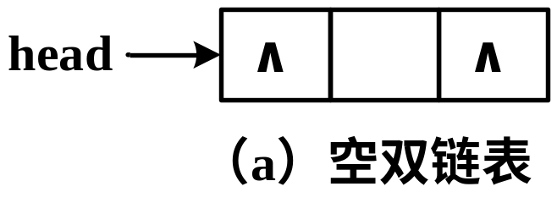


2. 双链表
  空双链表，只有头结点，
    head->next==NULL且head->prev==NULL
  非空双链表，设p指向双链表中非两端的某个结点，有：
p = p->next->prev = p->prev->next

Slide 98
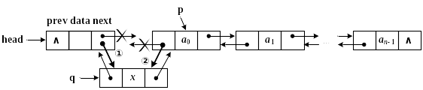
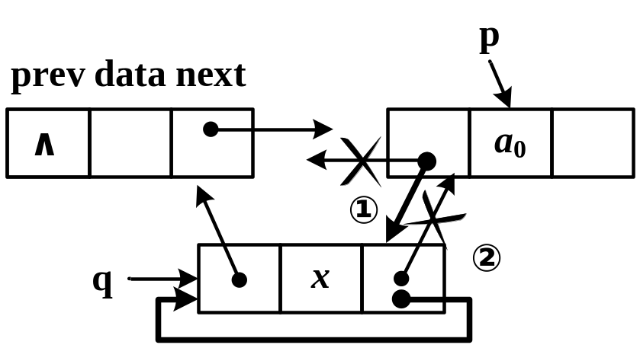
（1）双链表的插入和删除操作
//插入在p结点之前
DoubleNode<T> *q = new DoubleNode<T>(x);
q->prev = p->prev;
q->next = p;
①p->prev->next = q; //因有p->prev!=NULL
②p->prev = q; //与上句次序颠倒，将会怎样？

Slide 99
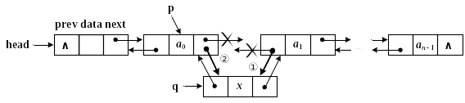
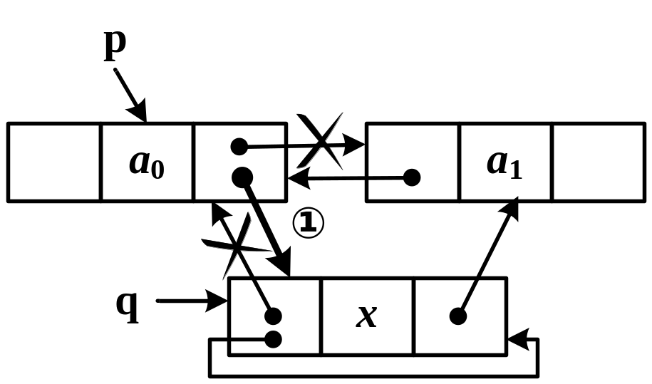
（b）双链表后插入
//（见习题解答第20页）
//插入在p结点之后
DoubleNode<T> *q = new DoubleNode<T>(x);
q->prev = p;
q->next = p->next;
if (p->next!=NULL)
p->next->prev = q;
p->next = q;
//与上句次序颠倒，将会怎样？

Slide 100
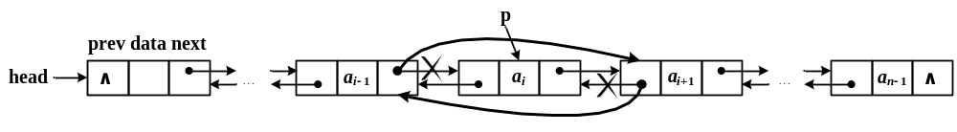
（2）双链表的删除操作
p->prev->next = p->next;//因有p->prev!=NULL
if (p->next!=NULL)
p->next->prev = p->prev;
delete p;

Slide 101
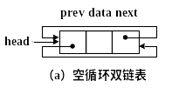
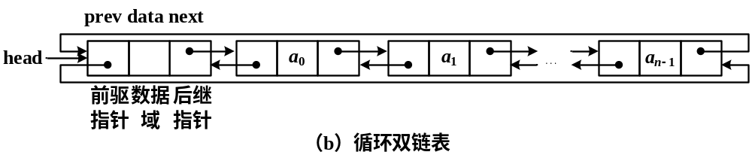
3. 循环双链表
空循环双链表有
head->next==head且
head->prev==head

Slide 102
循环双链表类CirDoublyList
template <class T>
class CirDoublyList //循环双链表类
{
public:
DoubleNode<T> *head; //头指针
CirDoublyList(); //构造函数
CirDoublyList(T values[], int n);
~CirDoublyList(); //析构函数

Slide 103
循环双链表类CirDoublyList
bool empty();
int count();
T& get(int i);
virtual void set(int i, T x);
friend ostream& operator<<<>(ostream& out, CirDoublyList<T>&);
void printPrevious();
//输出循环双链表，从后向前，沿着前驱链

Slide 104
循环双链表类CirDoublyList
DoubleNode<T>* insert(int i, T x);
virtual DoubleNode<T>* insert(T x);
T remove(int i);
void removeAll();
DoubleNode<T>* search(T key);
virtual void operator+=(CirDoublyList<T> &list);
};

Slide 105
【思考题2-7】
//（见习题解答第21页）
循环双链表类能否声明为继承单链表类，继承了head成员变量？为什么？
实现循环双链表类的count()等其他成员函数。
【答】不能。等价于以下声明：
class CirDoublyList //循环双链表类
{
Node<T> *head; //继承基类的成员变量，
//数据类型错误，应该是DoubleNode<T>*
};

Slide 106
习2.6 循环双链表的迭代函数
//（见习题解答第21页）
DoubleNode<T>* first()
DoubleNode<T>* next(DoubleNode<T> *p)
DoubleNode<T>* previous(DoubleNode<T> *p)
DoubleNode<T>* last()

Slide 107
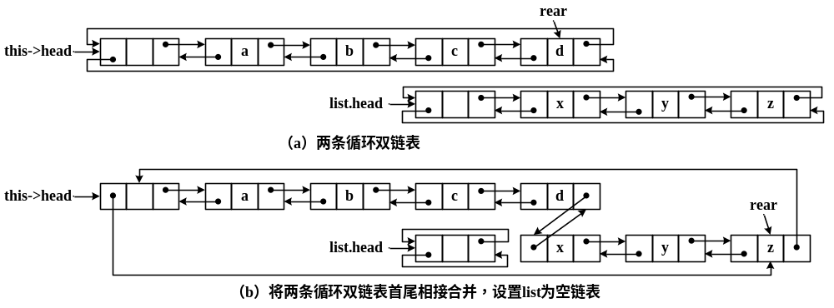
习2.7 合并连接两条循环双链表
void operator+=(CirDoublyList<T> &list)

Slide 108
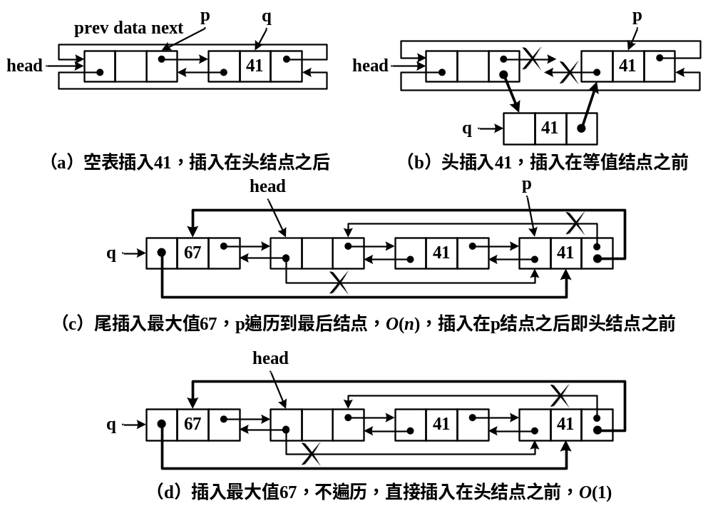
4. 排序循环双链表

Slide 109
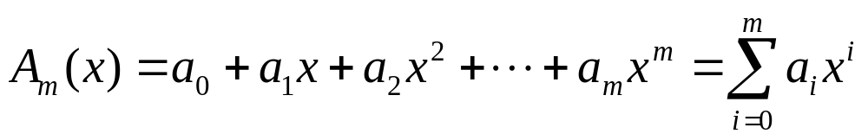
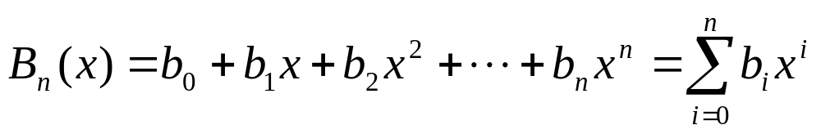
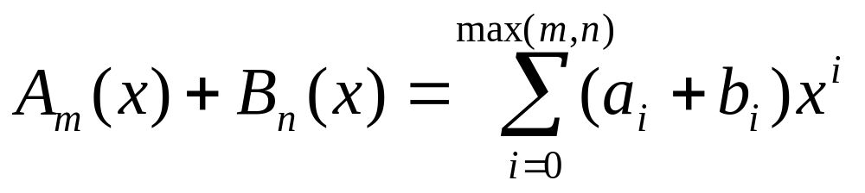
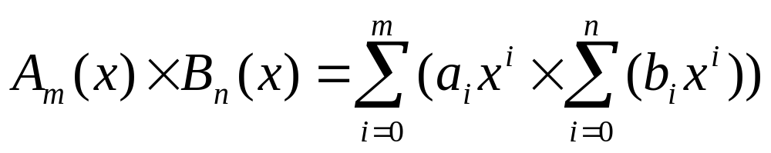
2.4 线性表的应用：
多项式的表示及运算
第2章 线性表
2.4.1 一元多项式的表示及运算

Slide 110
一元多项式的项类
class TermX //项类，一元多项式的一项
{
public:
double coef; //系数
int xexp; //x变量指数，可为正、0
TermX(double coef=0, int xexp=0); //构造
TermX(char* termstr);
//以“系数x^指数”形式字符串构造一项

Slide 111
一元多项式的项类TermX
friend ostream& operator<< (ostream& out, const TermX& term);
bool operator==(TermX& term); //按x指数比较相等
bool operator!=(TermX& term);
bool operator<(TermX& term); //按x指数比较大小
bool operator<=(TermX& term);
bool operator>(TermX& term);
bool operator>=(TermX& term);
void operator+=(TermX& term); //重载+=
bool removable(); //约定删除元素条件
};

Slide 112
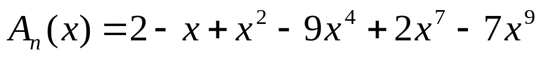

2. 一元多项式的顺序存储结构

Slide 113


3. 一元多项式的链式存储结构
多项式单链表

Slide 114
多项式排序单链表类，
继承排序单链表类
template <class T>
class Polynomial : public SortedSinglyList<T>
{
public:
Polynomial(){} //构造，执行SortedSinglyList<T>()
Polynomial(T terms[], int n)
: SortedSinglyList(terms, n){} //构造
Polynomial(char* polystr); //由字符串构造
void print(); //输出多项式
void operator+=(Polynomial<T> &poly); //相加
Polynomial<T> operator+(Polynomial<T> &poly); //返回*this与poly相加后的多项式
};

Slide 115

Polynomial类的继承关系

Slide 116

2.4.2 二元多项式的表示及运算

Slide 117
二元多项式的项类TermXY
class TermXY : public TermX
{
public:
int yexp; //y指数
};
三元多项式

Slide 118
实验2 线性表的基本操作
重点：单链表、排序单链表、
循环单链表、排序循环单链表、
双链表、排序双链表、
循环双链表、排序循环双链表。
难点：线性表的链式存储结构

